Slide 1
ÁRBOLES BINARIOS DE BUSQUEDA
ÁRBOL AVL (Adelson-Velskii y Landis)

Slide 2
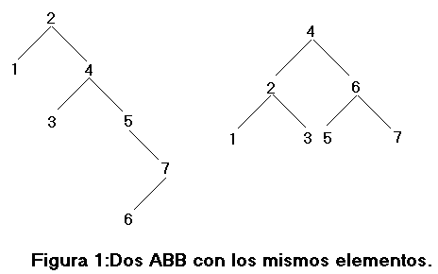
¿Qué es un árbol binario de búsqueda?
Es un árbol binario con la propiedad de que todos los elementos almacenados en el subárbol izquierdo de cualquier nodo x son menores que el elemento almacenado en x ,y todos los elementos almacenados en el subárbol derecho de x son mayores que el elemento almacenado en x.

Slide 3
ARBOLES AVL
La denominación de árbol AVL viene dada por los creadores de dicha estructura, (Adelson-Velskii y Landis).
Básicamente, un árbol AVL es un árbol binario de búsqueda al que se le añade una condición de equilibrio. Esta condición es que para todo nodo, la altura de sus subárboles izquierdo y derecho pueden diferir a lo sumo en 1.

Slide 4
CARACTERÍSTICAS:
Un AVL es un ABB.
La diferencia entre las alturas de los subárboles derecho e izquierdo no debe excederse en más de 1.
Cada nodo tiene asignado un peso de acuerdo a las alturas de sus subárboles.
Un nodo tiene un peso de 1 si su subárbol derecho es más alto, -1 si subárbol izquierdo es más alto y 0 si las alturas son las mismas.
La inserción y la eliminación en AVLs es la misma que en los ABBs.

Slide 5
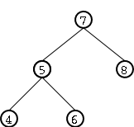
ÁRBOL QUE CUMPLE LA CONDICIÓN DE EQUILIBRIO DE LOS ÁRBOLES AVL.

Slide 6
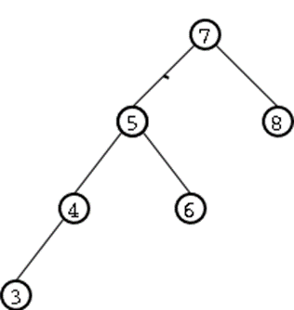
ÁRBOL QUE NO CUMPLE LA CONDICIÓN DE EQUILIBRIO DE LOS ÁRBOLES AVL.

Slide 7
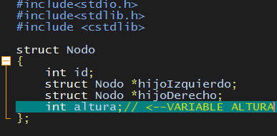
DECLARACIONES DE TIPO DE DATO
La única diferencia de un árbol AVL, con un árbol binario común es la variable altura en su estructura.

Slide 8
¿Cómo evitar el desequilibrio en un árbol AVL?

Slide 9
EQUILIBRIO
Equilibrio (n) = altura_derecha(n) – altura_izquierda(n)
Describe relatividad entre subárbol derecho y subárbol izquierdo.
+ (positivo) -> Derecho mas alto (profundo).
- (negativo) -> Izquierdo mas alto (profundo).
Un árbol binario es un AVL si y solo si cada uno de sus nodos tiene un equilibrio de -1, 0, +1.
Sí alguno de los pesos de los nodos se modifica en un valor no válido (2 o -2) debe seguirse un esquema de rotación

Slide 10
OPERACIONES SOBRE UN AVL.
Insertar.
Balancear:
Caso 1: Rotación simple izquierda (RSI).
Caso 2: Rotación simple derecha (RSD).
Caso 3: Rotación doble izquierda (RDI).
Caso 4: Rotación doble derecha(RDD).
Eliminar.
Calcular altura.

Slide 11

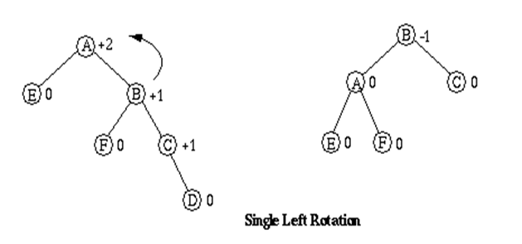
ROTACIÓN SIMPLE IZQUIERDA.

Slide 12
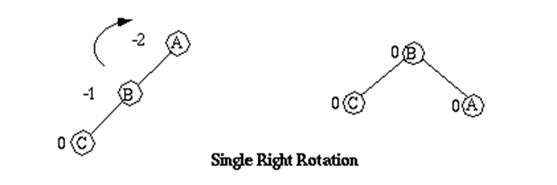
ROTACIÓN SIMPLE DERECHA.

Slide 13
OBSERVACIÓNES (RSI, RSD):
Se conserva el orden apropiado del árbol.
Restablece todos los nodos a equilibrios apropiados AVL.
Conserva el recorrido en orden que el árbol anterior.

Slide 14
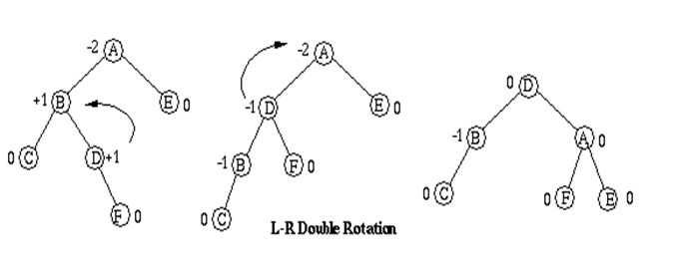
ROTACIÓN DOBLE IZQUIERDA:

Slide 15
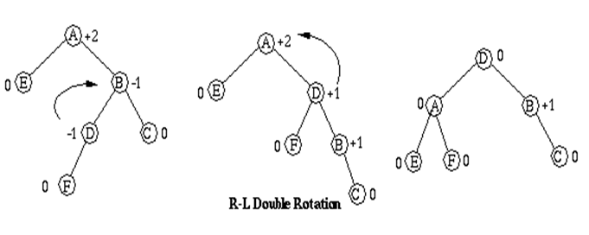
ROTACIÓN DOBLE DERECHA:

Slide 16
CONCLUSIONES:
Un árbol AVL, es mucho mas eficaz que un árbol binario común gracias a su método de búsqueda Log(n). Mientras que el común haría N comparaciones.
Los métodos de inserción y eliminación son los mismos que se usaron para los árboles comunes.

Slide 17
GRACIAS.
Presentado por:
KEVIN MAURICIO CARMONA.

